Slide 1

Ministério das
Comunicações

Slide 2

Secretaria de Serviços de Comunicação Eletrônica

Slide 3
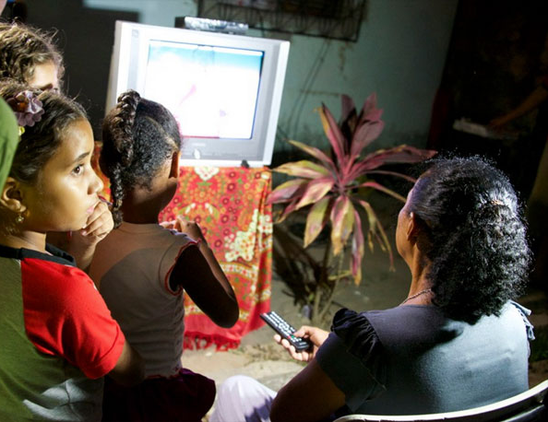
Televisão Digital
educação
Inclusão digital
Pronatec
serviços públicos
estudos técnicos
inovação
políticas públicas
inclusão social
qualidade
otimização do espectro
Diversidade Cultural
Interatividade
indústria
acessibilidade

Slide 4
Televisão Digital
Interatividade
Inclusão Digital e Social
Acessibilidade
Políticas Públicas
Educação
Diversidade Cultural
Estudos Técnicos
Otimização do Espectro
Qualidade
Notes:
ISDB-T - Integrated Services Digital Broadcasting Terrestrial
Decreto nº 4.901, de 26 de novembro de 2003
Decreto nº 5.820, de 29 de junho de 2006

Slide 5
SBTVD
Fundamentos
A televisão digital baseia-se em três sistemas que foram desenvolvidos em diferentes regiões do mundo: o ATSC (americano), o DVB (europeu) e o ISDB (japonês)
No Brasil, os estudos técnicos sobre a digitalização do serviço de radiodifusão de sons e imagens começaram em 1994, mas o desenvolvimento efetivo do SBTVD teve início em 2003 e sua implantação começou em 2006
O padrão brasileiro é baseado no japonês de sinais de TV digital, o ISDB-T
Notes:
ISDB-T - Integrated Services Digital Broadcasting Terrestrial
Decreto nº 4.901, de 26 de novembro de 2003
Decreto nº 5.820, de 29 de junho de 2006

Slide 6
SBTVD
Fundamentos
O SBTVD é o conjunto de padrões tecnológicos adotados para transmissão e recepção de sinais digitais terrestres de radiodifusão de sons e imagens no Brasil
A TV digital aberta, de acesso público e gratuito requer uma TV com conversor de sinal digital e uma antena UHF/VHF
Transmissão digital em alta definição (HDTV): imagem sem chuviscos, fantasmas e um som sem chiados
Notes:
ISDB-T - Integrated Services Digital Broadcasting Terrestrial
Decreto nº 4.901, de 26 de novembro de 2003
Decreto nº 5.820, de 29 de junho de 2006

Slide 7
Interatividade
Usando qualquer aparelho de TV, mesmo os mais antigos, um conversor digital com interatividade permitirá consultar vagas de emprego, fazer cursos profissionalizantes produzidos em vídeo, obter orientações de serviços públicos
Aplicativos poderão ser desenvolvidos e distribuídos via TV, por emissoras públicas e privadas
Notes:
No padrão europeu a transmissão para aparelhos móveis é paga
Aparelhos móveis: mini-tvs, celulares e notebooks

Slide 8
Condições para o Desligamento
Pelo menos, 93% dos domicílios do município que acessem o serviço livre, aberto e gratuito por transmissão terrestre, devem estar aptos à recepção da televisão digital terrestre
Distribuição de 1 Conversor de TV Digital Terrestre com Ginga e 1 (uma) antena de recepção de TV Digital para cada família cadastrada no Programa Bolsa Família
      Atualmente, são aproximadamente 14 milhões de famílias cadastradas
Notes:
No padrão europeu a transmissão para aparelhos móveis é paga
Aparelhos móveis: mini-tvs, celulares e notebooks

Slide 9
Desligamento do sinal analógico
Hoje, em muitos municípios, a veiculação de programação com tecnologia digital convive com a analógica tradicional (simulcast)
Contudo, o objetivo é desligar o sinal analógico em todo o território nacional
O desligamento começa em 2015 e termina em 2018
Justificativas:
  Melhorar qualidade técnica da TV aberta brasileira
  Possibilitar a interatividade
  Assegurar o desenvolvimento mais acelerado do acesso à banda larga móvel - 4G

Slide 10
Cronograma de Desligamento
Projeto piloto: Rio Verde, em 29 de novembro de 2015
2016:
Brasília (abril)
São Paulo (maio)
Belo Horizonte (junho)
Goiânia (agosto)
Rio de Janeiro (novembro)

Slide 11
Cronograma de Desligamento
2017:
Curitiba, Florianópolis e Porto Alegre (junho)
Salvador, Fortaleza e Recife (julho)
Campinas e Ribeirão Preto (agosto)
Vale do Paraíba e Santos (setembro)
Vitória e interior do RJ (outubro)
S. J. do Rio Preto, Bauru e Presidente Prudente (novembro)

Slide 12
Cronograma de Desligamento
2018:
Manaus, Belém, São Luís, Natal, João Pessoa, Maceió, Aracaju e Teresina (julho)
Campo Grande, Cuiabá e Palmas (agosto)
Porto Velho, Macapá, Rio Branco, Boa Vista e demais cidades (novembro)

Slide 13
Contatos
Sítio http://www.vocenatvdigital.com.br/home
Call Center: 147

